Slide 1
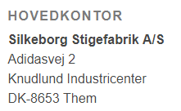
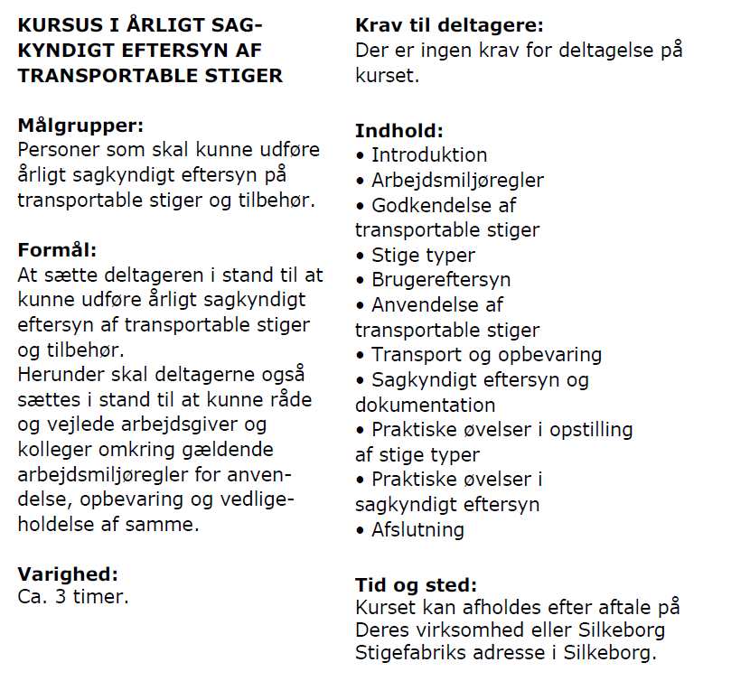
Kom venligst tilbage hvis du/I ønsker at deltage.
Navn
Firma
Firmaadr.
Faktura mailadr.
Mailadr.
Tlf. nr. og mobil nr.
CVR nr.
Evt. PO/rekv. Nr.
Hvis du har sikkerhedssko, skal de medbringes
(vi har dog lånesko)
Pris 1.800,00 kr. + moms pr. deltager
Tidspunkt er fra 9,30. Start med Rundstykke m.m.
og slutter af frokost/sandwich ca. 12,30

Slide 2
Undervisning er på Adidasvej 1 2. sal TH.

